Slide 1
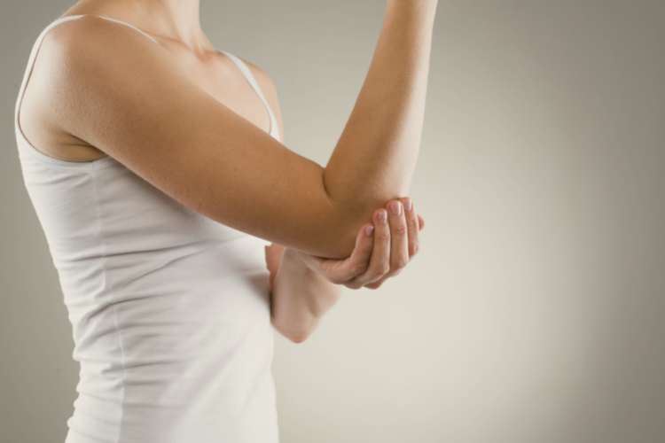
Loket a předloktí
bp4850 Kineziologie, Algeziologie a odvozené techniky diagnostiky a terapie
Mgr. Zuzana Kršáková

Slide 2
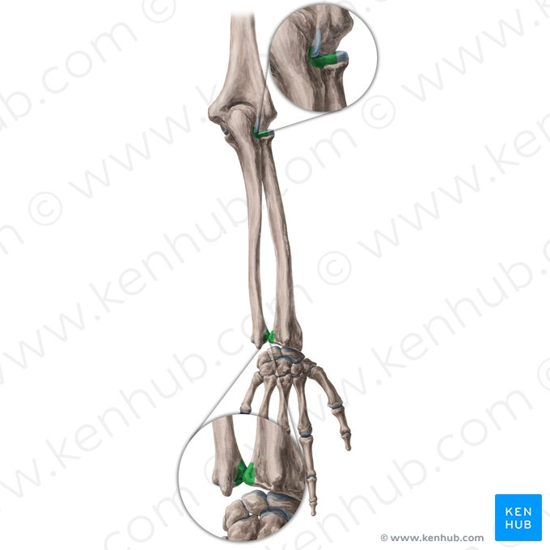
Articulatio radioulnaris distalis
Skloubení mezi distálním koncem radia a ulny
Caput ulnae a incisura ulnaris jsou zde kloubními plochami
Kloubní pouzdro je volné, tím dovoluje obíhání distálního konce radia kolem ulny
  Vytváří výběžek mezi radiem a ulnou 🡪 recessus sacciformis
Společně s proximálním radioulnárním kloubem umožňuje rotaci radia kolem ulny (S a P)
Cylindrický kolový kloub s jedním stupněm volnosti
  Kloub zesílen vazy: lig. radioulnare palmare et dorsale

Slide 3
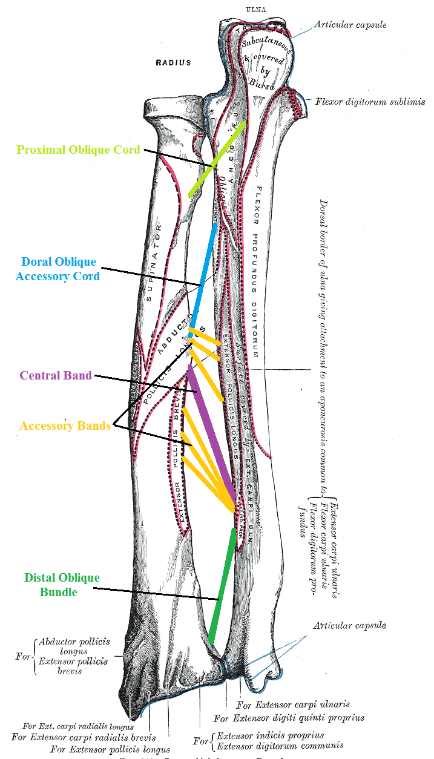
Kosti předloktí - ossa antebrachii
Dvě kosti – ulna a radius
Mezi nimi membrana interossea
antebrachii
  Zajišťuje vzájemné spojení obou
  kostí; je tvořena fibrózním vazivem
  Probíhá šikmo směrem distálním od
  radia k ulně a tím brání distálnímu skluzu
  radia, obsahuje otvory pro prostup cév a nervů
https://en.wikipedia.org/wiki/Interosseous_membrane_of_forearm

Slide 4
Membrana interossea antebrachii (MIA)
Zátěž a současná schopnost rotace téměř 180st. (manipulační schopnost ruky - proximální a distální RUK)
Komplex Membrana interossea antebrachii (MIA a její centrální část, distální šikmo-orientované ligamentum a ligamentózní komplex kolem proximál. RUK a distál. RUK)
MIA komplex je významný pro manipulační schopnost ruky - při jeho poškození může docházet k řade patologických stavů v oblasti jak předloktí, tak ruky (zkrácení radia, radiokapitelární impingement, artrotické změny, omezení ROM rotačních pohybů)
Notes:
elbow-plica impingement: https://www.physio-pedia.com/Elbow_Plica_Impingement_Test

Slide 5

Membrana interossea antebrachii (MIA)
pacienti si stěžují na “hlubokou bolest” někde mezi “kostmi” - tlak prstů mezi radiem a ulnou
Vlákna membrány směr ke kostem (R a U) pod úhlem cca 45st.
Její prostřední a proximální část - silné interosseální “ligamentum” koordinující pohyby v R-U skloubení.

Slide 6
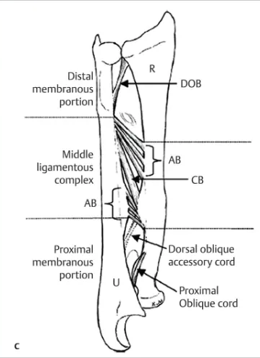
Membrana interossea antebrachii (MIA)
Dle anatomické studie se MIA skládá z cca z 5 “ligament”:
Central Band (CB) - nejsilnější ze všech částí (skoro až 2mm), Accessory Band (AB) - skládá se z několika menších “ligament” tenších než 1mm, P-D or. k CB, Distal Oblique Bundle (DOB) - nevyskytuje se u všech jedinců, začátek na proxim. okraji m. pronator quadratus a upíná se do kl. pouzdra - DRUK, proximal oblique cord (ligamentum Weitbrechti), dorsal oblique accessory cord (méně častý výskyt)
Celkově se MIA skládá z proximální, prostřední (CB a AB) a distální části
https://musculoskeletalkey.com/17-the-interosseous-membrane/

Slide 7
Membrana interossea antebrachii (MIA)
Prostřední porce MIA (CB) je nejlépe prozkoumanou částí, histologicky vykazuje vlastnosti jak ligamenta, tak šlachy.
CB bylo nalezeno ve všech zkoumaných případech
Vlákna CB jsou orientovány disto-ulnárně a skloněny pod úhlem 21 st. (Skahen et al., 1997)
Notes:
Histologically, the CB has features of both a ligament and a tendon. The histology is similar to a tendon with a collagen arranged in an orderly manner with a surrounding elastin sheath.With both an origin and an insertion on bone, the CB is similar to a ligament

Slide 8
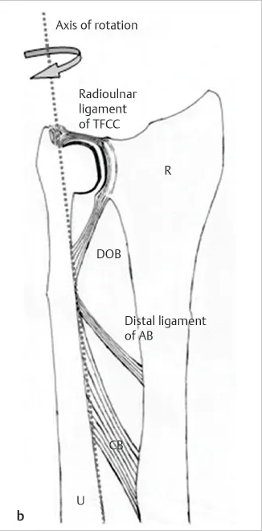
Membrana interossea antebrachii (MIA)
Distal Oblique Bundle (DOB) - podílí se spolu s TFCC na stabilizaci zápěstí během rotačních pohybů - ulnární úpon souhlasí s osou rotace, funkce jako doplňkové kolaterální lig.
https://musculoskeletalkey.com/17-the-interosseous-membrane/

Slide 9
MIA - Biomechanika
MIA zabezpečuje z pohledu biomechaniky několik funkcí:
Přenos zátěže ze zápěstí na loket
Přenos zátěže z radia na ulnu
Zabezpečuje stabilitu předloktí
Napomáhá udržovat stabilitu v oblasti DRUK

Slide 10
MIA - Biomechanika
Intaktní MIA zabezpečuje disipaci zatížení, při SUP: větší zátěž na proxim. části ulny (49%) a dist. části radia (68%) vs. dist. část ulny (32%) a proxim. radius (51%)
Po odstranění MIA se velikost síly působící na R i U srovnala, a to ve všech pozicích předloktí (nedocházelo k rovnoměrnému “rozptýlení” zátěže mezi obě kosti)
MIA přenáší zátěž od zápěstí po proxim. předloktí (vlákna orientována od R-U proximo-distálně) a vyvíjejí proximálně orientovaný tah za ulnární diafýzu

Slide 11
Stabilita předloktí
předloktí je dynamická struktura - nutná podélná i příčná stabilizace (MIA zabraňuje rozestupu R a U, při axiál.zátěži migruje hlavička R mírně proximálně - transverzál. přiblíž. obou kostí)
Patologie v oblasti MIA kladou velké nároky na podélnou stabilizaci (zlomenina hlavičky radia, či její úplná absence - proximální migrace radia, míra migrace závisí od rozsahu poškození)
Při poškození MIA, TFCC a absenci hlavičky radia - přesun zátěže distálně na radius (Rabinowitz et al.,1994; Morrey et al.)
Notes:
Rabinowitz et. al výskum - excize hlavičky radia při zachování MIA a TFCC - mírná proximální migrace při axiální zátěži, u excize hlavičky radia s poškozením MIA a TFCC - významná migrace při axiální zátěži.

Slide 12
Patologie v oblasti MIA
mechanismus úrazu často pád na nataženou ruku (FOOSH) - natržení distální šikmé části MIA a podporných struktur DRUK a PRUK - kominutivní a dislokované fraktury v oblasti hlavičky radia
u terapie nestačí zaměřit se pouze na hlavičku radia, ale i na část MIA - jinak riziko prolongovaných obtíží v této oblasti
další klinické příznaky vedoucí k možnosti patologií v oblasti MIA (současné bolesti zápěstí, instabilita DRUK, plus ulna deformita na RTG)
Essex-Lopresti injury (fraktura hlavičky radia s dislokací DRUK a rupturou MIA) akutní i chronický stav (artr. změny LOK)

Slide 13
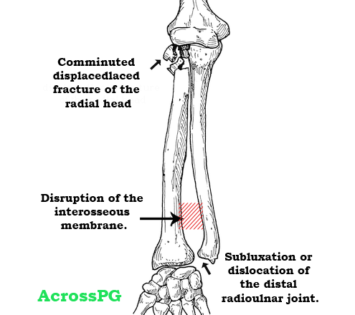
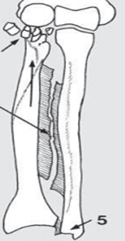
Essex-Lopresti injury
McRae E, Esser M. Practical Fracture Treatment. Fifth edition. Churchill Livingstone Elsevier 2008
https://quizlet.com/556494512/ortopedie-pojmy-flash-cards/
Notes:
Nepřímý – pád na nataženou paži v pronaci, hlavička radia se láme o capitulum humeri. Fraktura hlavičky radia tvoří cca 30% zlomenin oblasti lokte. Větší násilí může být doprovázeno luxační zlomeninou. Při ještě větším násilí v ose předloktí se trhá interosseální membrána, tříští se hlavička radia a při migraci radia proximálně dochází k subluxaci v distálním radioulnárním kloubu. Situace je nazývána luxační fraktura Essex-Lopresti: https://lf1.cz/28-zlomeniny-a-vymknuti-horniho-konce-vretenni-kosti-ver-2023/

Slide 14
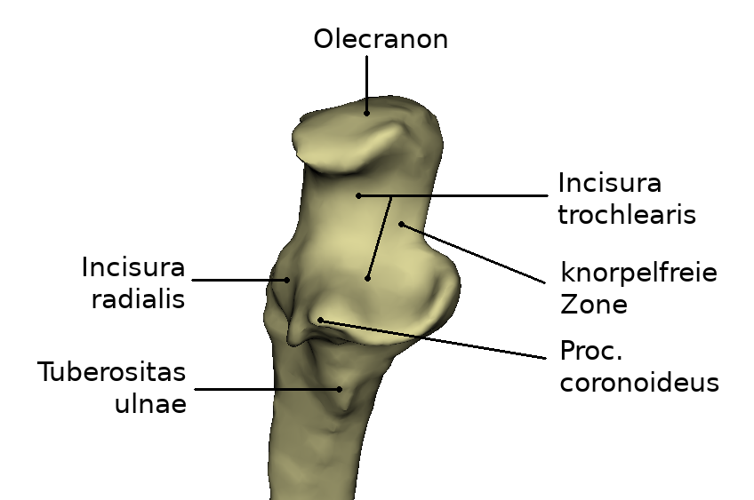
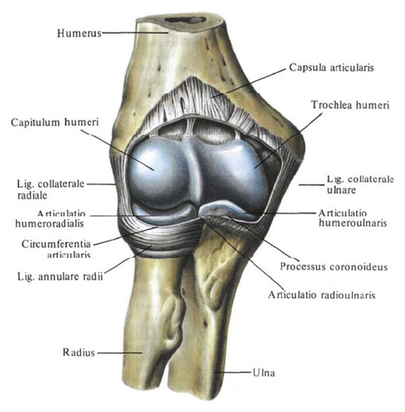
Articulatio cubiti
https://dornheim-anatomy.com/index.php/Elle/en
Složený kloub; má 3 části:
Art. humeroradialis
    Mezi capitulum humeri (sférický tvar) a fovea
    articularis/capitis radii - druh kladky, trochoginglymus (válcový a současně kladkový kloub)
    aktivní stabilita “force closure” - síla napínání kl.pouzdra a vazů
Art. humeroulnaris
    Mezi trochlea humeri a incisura trochlearis ulnae, patří mezi kladkové klouby
    pasivní stabilita “form closure” - tvar kl. ploch, incisura obklopuje trochleu cca 180°
Art. radioulnaris proximalis
    Mezi incisura radialis ulnae a circumferentia articularis capitis radii, patří mezi klouby válcové a kolové
Sinelnikov, R. D., Sinelnikov, A., & Sinelnikov, Y. (1996). Atlas of human anatomy. In 4 volumes. Medicine, 82-85.

Slide 15
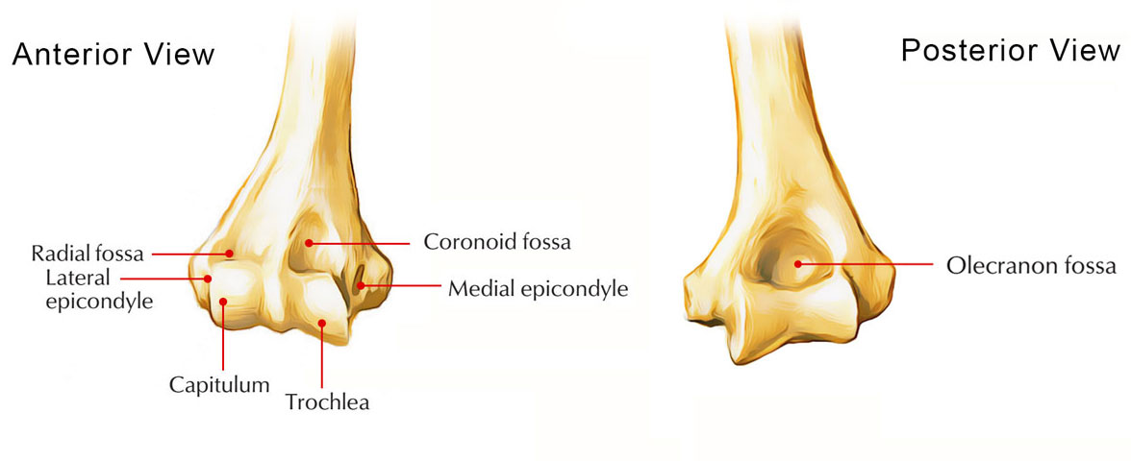
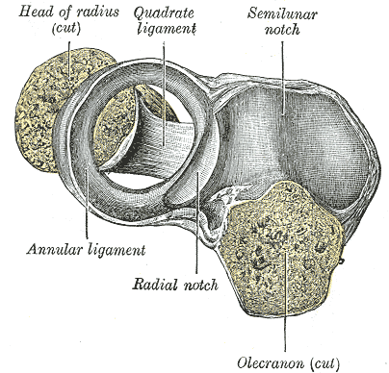
Kloubní pouzdro
ventrálně: tenké pouzdro, které se při flexi lokte skládá v řasy
dorzálně: nad olekranonem chráněno úponovou šlachou m. triceps brachii
na ulně se upíná po okraji kloubních ploch
na radiu sestupuje až na krček jako recessus sacciformis kloubního pouzdra
distální zakončení pouzdra mezi radiem a ulnou se označuje jako ligamentum quadratum
zaujímá jamky na humeru
  fossa coronoidea, radialis, olecrani
nechává volné epikondyly
https://www.earthslab.com/anatomy/olecranon-fossa/
https://en.wikipedia.org/wiki/Quadrate_ligament

Slide 16
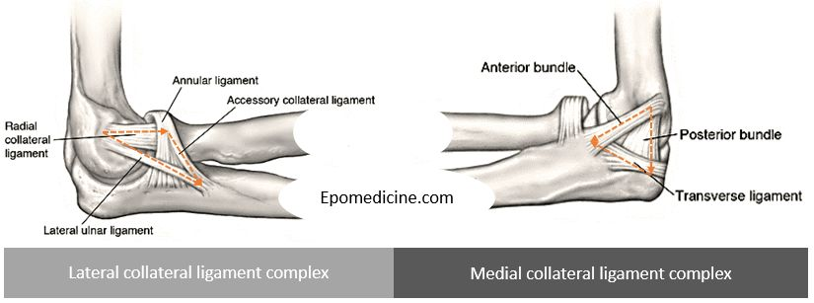
Ligamenta loketního kloubu
Ligamentum collaterale radiale (zevní postranní vaz)
Ligamentum collaterale ulnare (vnitřní postranní vaz)
složen ze tří pruhů -> tvoří tvar širokého trojúhelníku
Ligamentum olecranohumerale
Ligamentum humerocoronoideum
Ligamentum obliquum
Ligamentum anulare radii
  zajišťuje supinaci a pronaci

Slide 17
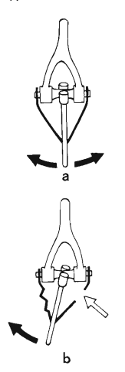
Ligamenta loketního kloubu
funkcí postranních vazů LOK je zabraňovat L posunům v kloubu a zabezpečit koaptaci kloubních ploch
v případě porušení integrity jednoho z postranních vazů, dochází k laterálnímu posunu směrem k opačné straně a tím kl. plochy ztrácí kontakt na straně patologie (mechanismus viditelný u dislokací LOK)
Kapandji, I. A. (1971). The physiology of the joints, volume I, upper limb. American Journal of Physical Medicine & Rehabilitation, 50(2), 96.

Slide 18
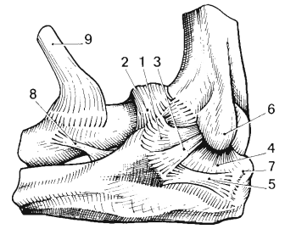
Ligamenta loketního kloubu
M postranní vaz je tvořen celkem 3 svazky:
přední vlákna (1), některé z nich zpevňují anulární ligamentum (2)
prostřední vlákna (3), která jsou nejpevnější
posteriorní vlákna (4) - ligamentum Bardinet, zpevněná transverzálně or. vlákny Cooprova ligamenta (5)
mediální epikondyl (6)
olecranon (7)
ligamentum obliquum (8)
šlacha bicepsu (9)
Kapandji, I. A. (1971). The physiology of the joints, volume I, upper limb. American Journal of Physical Medicine & Rehabilitation, 50(2), 96.

Slide 19
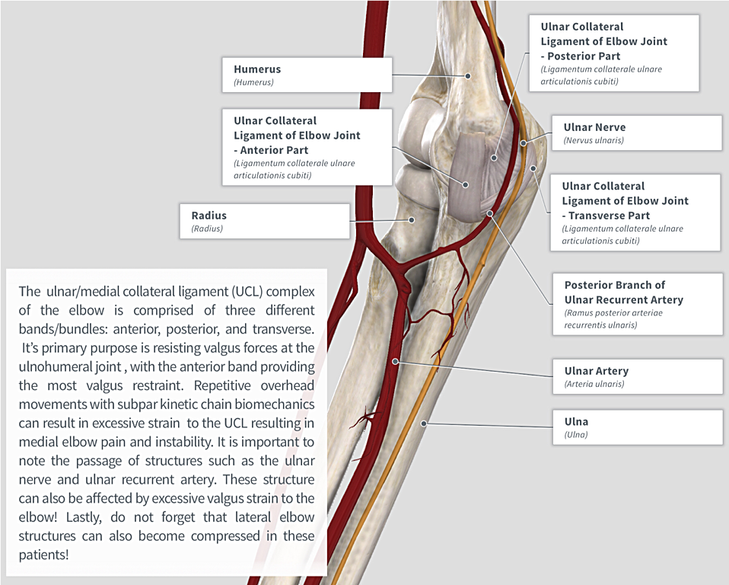
Ligamenta loketního kloubu
https://www.physiou.health/knowledge-central-blogs/2018/6/20/lumbar-facet-syndrome-kcd3j-6grjk-75j4m-5n9rj-xhrfa
Notes:
repetitivní overhead aktivity - pálivá ostrá bolest - check LCU

Slide 20
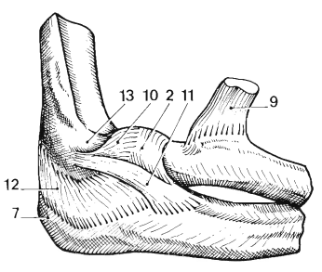
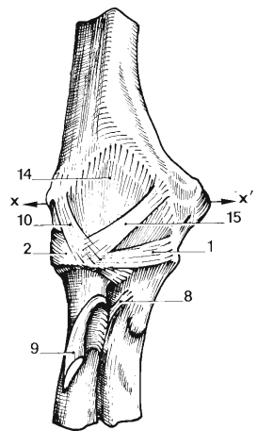
Ligamenta loketního kloubu
L postranní vaz je také tvořen 3 svazky:
přední vlákna (10), která zpevňují anulární ligamentum
prostřední vlákna (11), která posteriorně zpevňují anulární ligamentum
posteriorní vlákna (12)
laterální epikondyl (13)
kl. pouzdro (14) je A zpevněno anterior. ligamentem a ligamentum obliquum anterior (15) a vlákny posterior. ligamenta
Kapandji, I. A. (1971). The physiology of the joints, volume I, upper limb. American Journal of Physical Medicine & Rehabilitation, 50(2), 96.

Slide 21
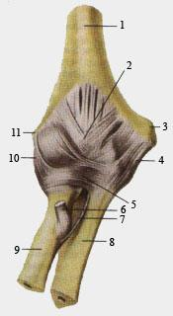
1 - humerus
2 - kloubní pouzdro
3 - epicondylus medialis humeri
4 - lig. collaterale ulnare
5 - lig. anulare radii
6 - šlacha m. biceps brachii
7- chorda obliqua
8 - ulna
9 - radius
10 - lig. collaterale radiale
11 - epicondylus lateralis humeri
Notes:
chorda obliqua - v proximální části MIA – pruh snopců běžících opačným směrem

Slide 22

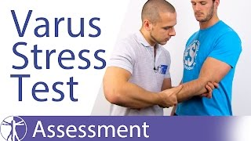
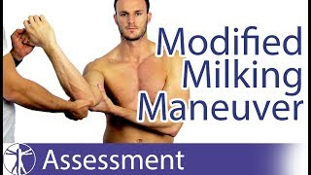
Testování integrity kolaterálních ligament

Slide 23
Tíhové váčky
v loketním kloubu celkem 5 tíhových váčků
Bursa bicipitoradialis – nachází se mezi úponovou šlachou m. biceps brachii a tuberositas radii
Bursa cubitalis interossea – nekonstantní burza
Při úponu m. triceps brachii:
  Povrchová bursa subcutanea olecrani
  Hlubší bursa uvnitř úponové šlachy – nekonstantní bursa intratendinea olecrani
  Mezi úponovou šlachou a olekranonem se nachází bursa subtendinea musculi tricipitis brachii

Slide 24
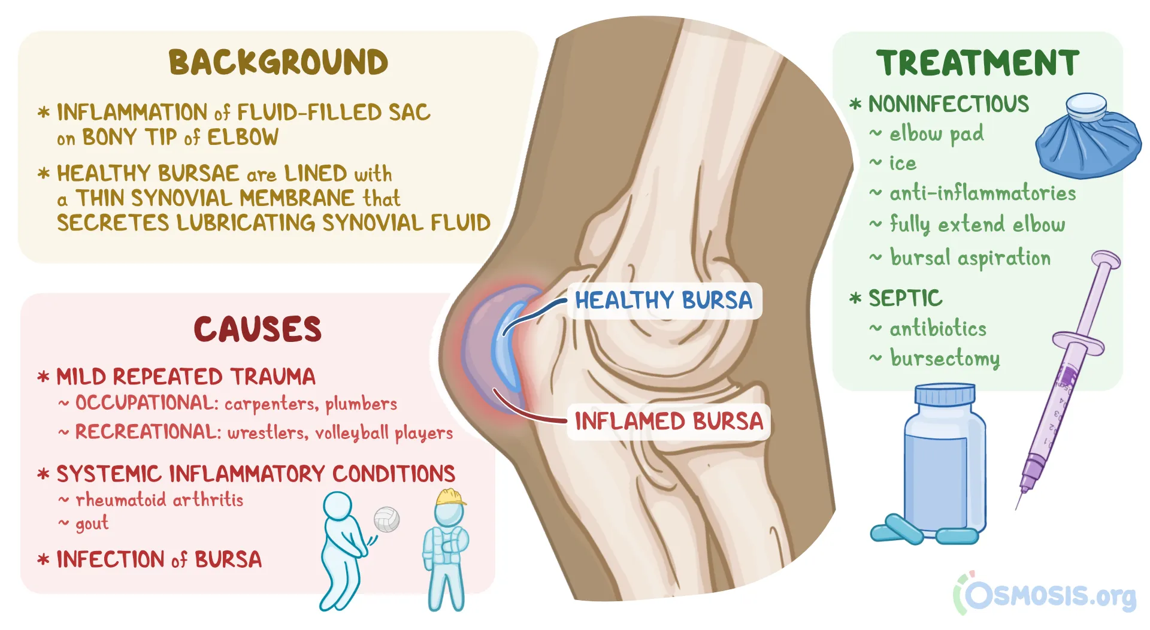
Tíhové váčky

Slide 25
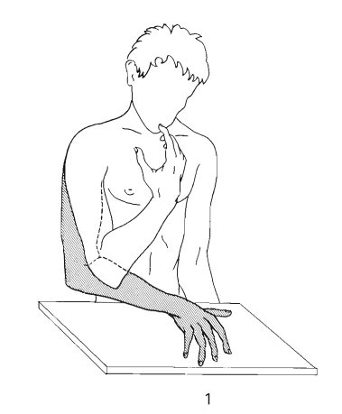
Kineziologie Lokte - pohyby
Hlavními pohyby jsou FLEXE a EXTENZE
  Odehrávají se v humeroulnárním a humeroradiálním skloubení 🡪 „pravý loketní kloub“ (Kapandji)
  ROM do FLX 🡪 125-145°
  ROM do EXT 🡪 0°
U žen a u dětí často přítomna hyperEXT 5-10°
  Z funkčního hlediska je FLX lokte spojená se supinací (m. BB - “feeding muscle”) předloktí a EXT s pronací
Kapandji, I. A. (1971). The physiology of the joints, volume I, upper limb. American Journal of Physical Medicine & Rehabilitation, 50(2), 96.

Slide 26
Kineziologie Lokte - pohyby
FLX a EXT se odehrává především v H-U kloubu
PRUK je nejvýznamnější pro rotační pohyby ruky
H-R kloub funguje jako “adaptér” mezi FLX/EXT v H-U kloubu a ROT v PRUK

Slide 27
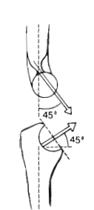
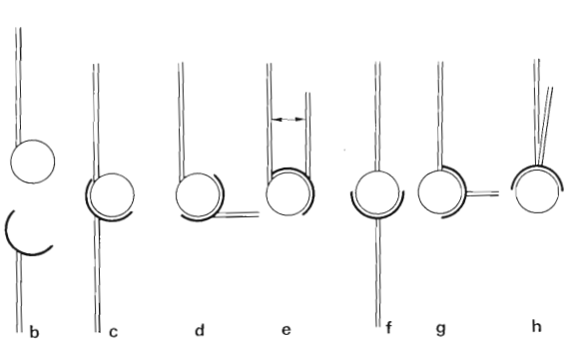
Flexe Lokte
Trochlea humeri 45 st. A náklon vůči diafýze humeru, leží před její osou
Incisura trochlearis ulnae také 45° náklon A a S vůči diafýze ulny = podpora rozsahu flexe v lokti
při absenci těchto faktorů by byla FLX v LOK výrazněji limitována (již při 90° FLX kontakt kostí, při plné flexi by dále nebyl prostor pro svaly
Kapandji, I. A. (1971). The physiology of the joints, volume I, upper limb. American Journal of Physical Medicine & Rehabilitation, 50(2), 96.
Notes:
obrázok f ukazuje absenci těchto faktorů, obrázek g naznačuje limitaci FLX při 90° kontaktem proc. coronoideus ulnae na humerus, během plné FLX by nezbylo “místo” pro svaly paže (h).

Slide 28
Flexe Lokte
Flexe je limitována v závislosti na tom, zda jde o aktivní, či pasivní pohyb
Aktivní:
  Zcela jako první limit je pozice anteriorních svalů paže a předloktí; rozsah do 145° při kontrakci těchto sval.skupin (1), tady limitace prostř. kontaktu kostí (2) či napětí post.kl. pouzdra (3) nehrají tak velkou roli
Pasivní:
  Relaxované svaly (1) umožní FLX s dosahem za 145°
  Limity: kontakt hlavice radia a fossa radialis; a proc. coronoideus a fossa coronoidea (2)
  Napětí posteriorních kapsulárních ligament (3), napětí m. triceps brachii (ROM pasivní flexe až 160°)
Při flexi jde předloktí ve střední ose sagitální roviny

Slide 29
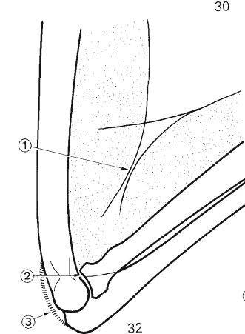
Flexe Lokte - aktivní limitace
Kapandji, I. A. (1971). The physiology of the joints, volume I, upper limb. American Journal of Physical Medicine & Rehabilitation, 50(2), 96.

Slide 30
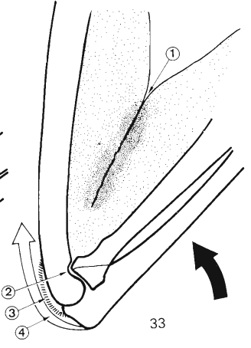
Flexe Lokte - pasivní limitace
Kapandji, I. A. (1971). The physiology of the joints, volume I, upper limb. American Journal of Physical Medicine & Rehabilitation, 50(2), 96.

Slide 31
Extenze Lokte
Při EXT jde předloktí šikmo inferiorně a laterálně (u žen zřetelnější)
Limitována třemi faktory:
Společný kontakt olecranon a fossa olecrani
Tenze anteriorních ligament
Rezistence ventrální muskulatury (m. biceps brachii, m. supinator, m. brachialis)

Slide 32
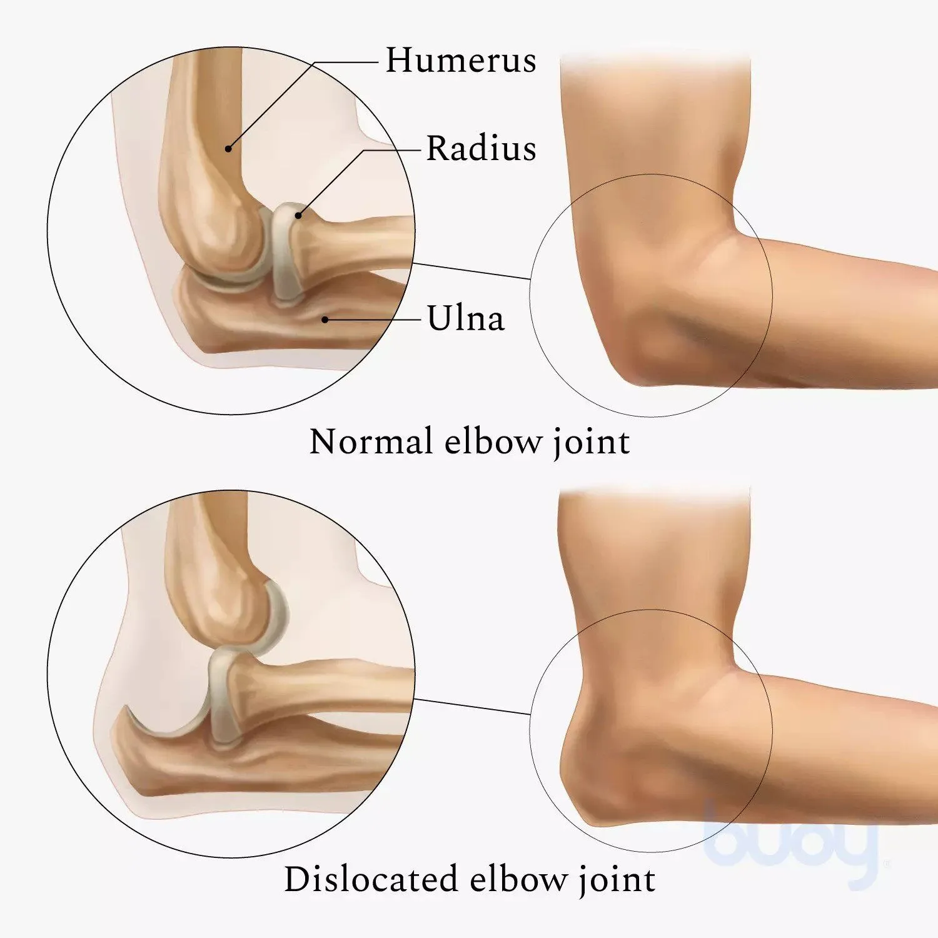
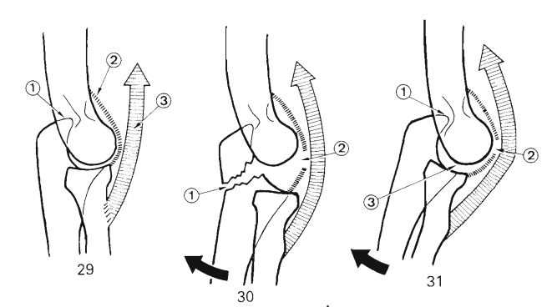
Extenze Lokte
Pokud EXT v lokti přesáhne určitou mez, může dojít k následujícím patologickým stavům:
fraktura olecrani s přetržením kl. pouzdra (2) - obr. 30
olecranon zůstává intaktní, přetrženo je pouze kl. pouzdro (2) a ligamenta, dochází k posterior. dislokaci LOK (3) - obr. 31
svaly zůstávají obvykle intaktní, může ale dojít k poškození a. brachialis
https://www.melbournehandtherapy.com.au/conditions-treated/elbow-dislocations/
Kapandji, I. A. (1971). The physiology of the joints, volume I, upper limb. American Journal of Physical Medicine & Rehabilitation, 50(2), 96.

Slide 33
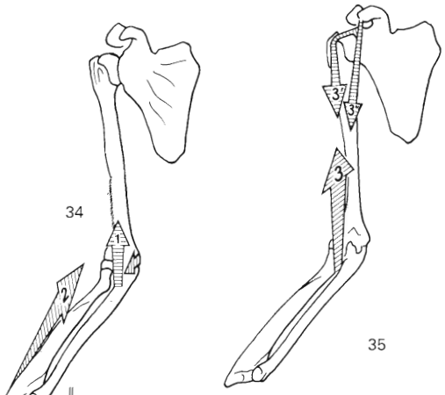
Flexory Lokte
Rozeznáváme 3 primární flexory:
m. Brachialis (1) je výhradně flexorem LOK - zvláštní sval v těle s 1 funkcí
m. Brachioradialis (2) je primárně flexorem LOK, supinátorem je pouze v případě extrémní pronace a naopak
m. BB (3) je biartikulární, pomáhá udržovat kontakt kl. ploch RK, hlavní funkcí j FLX v LOK, sekundárně napomáhá SUP. Při flektovanom LOK vykazuje svojí kontrakcí tendence dislokovat radius
Tyto svaly pracují s nejvyšší mech. účinností při FLX v LOK 90°
Kapandji, I. A. (1971). The physiology of the joints, volume I, upper limb. American Journal of Physical Medicine & Rehabilitation, 50(2), 96.

Slide 34
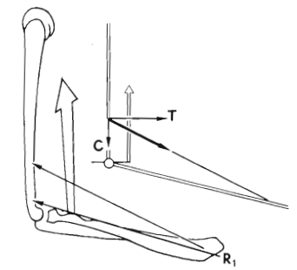
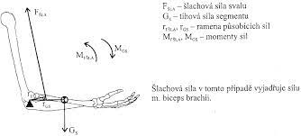
Flexory Lokte
Úhel maximální účinnosti pro FLX v LOK je 80-90° pro m. BB a 100-110° pro m. Brachioradialis
Jelikož se svou činností flexory LOK řadí mezi páky 3. typu (jednozvratné), rozsah a rychlost pohybu je významnější na úkor síly
Pomocné flexory LOK:
Kapandji tu zařazuje m. ECRL (R1), který leží v hloubce pod m. Brachioradialis (obr. 37)
m. Pronator teres, který svou fibrotizací s rozvojem kontraktury (Volkmannova kontraktura), zabraňuje plné EXT LOK
Kapandji, I. A. (1971). The physiology of the joints, volume I, upper limb. American Journal of Physical Medicine & Rehabilitation, 50(2), 96.
https://is.muni.cz/el/1451/jaro2013/bp1133/um/Paky_v_lidskem_tele.pdf
Notes:
U páky 3. druhu se vektor šlachové síly nachází mezi bodem otáčení a vektorem tíhové síly (typické pro dlouhé kosti). Během svalové kontrakce vykonává distální část segmentu pohyb o velkém ROM, koncové body segmentu se pohybují velkou rychlostí (páka rychlosti).

Slide 35
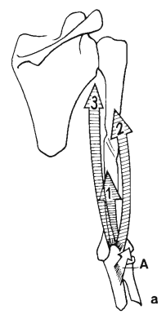
Extenzory Lokte
Hlavním EXT LOK je m. Triceps brachii, podle Kapandjiho sehrává m. Anconeus při extenzi pouze zanedbatelnou roli
Spolu s m. LD je m. TB funkční dvojicí pro ADD paže
m. Triceps brachii má 3 hlavy:
caput mediale (1) a caput laterale (2) - monoartrikuární
caput longum (3) je biartrikulární
Kapandji, I. A. (1971). The physiology of the joints, volume I, upper limb. American Journal of Physical Medicine & Rehabilitation, 50(2), 96.

Slide 36
Extenzory Lokte
Mech. účinnost m. TB závisí od míry FLX v LOK, nejúčinnější je sval při semiflexi v LOK (20-30°)
Efektivita kontrakce CL m. TB jako biartikulárního svalu závisí také na poloze RK:
Efektivita kontrakce větší při 90° FLX v RK, než když paže volně visí (triceps je účinnější při FLX v RK - větší vzdálenost Z a Ú než když paže volně visí, zesílení jeho kontrakce pro návrat do výchozí pozice)
m. TB je silný také v případě simultánní EXT RK a LOK z pozice 90° FLX v RK (pohyb jakoby sekání dřeva)
Nejslabší je m. TB u simultánní EXT LOK při FLX v RK (pohyb jako když chci “postrčit” někoho směrem dopředu) - dva antagonistické pohyby, kdy CL m. TB je současně prodlužováno (flexí v RK a zkracování extenzí v LOK)

Slide 37
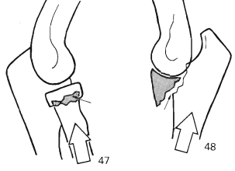
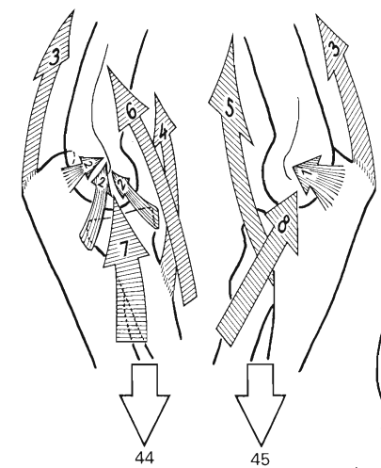
Koaptace kl. ploch - faktory
Míra koaptace (přizpůsobení kl. ploch) podél podélné osy LOK sehrává významnou roli v zabránění dislokace LOK v EXT:
při síle aplikované směrem dolů podél longitud. osy LOK (když neseme těžký nákup s nataženou paží) (44,45)
při síle aplikované směrem nahoru podél longitud. osy LOK (pád na nataženou končetinu) (47, 48)
Kapandji, I. A. (1971). The physiology of the joints, volume I, upper limb. American Journal of Physical Medicine & Rehabilitation, 50(2), 96.

Slide 38
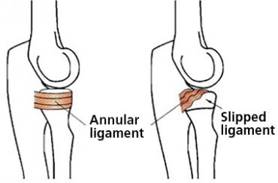
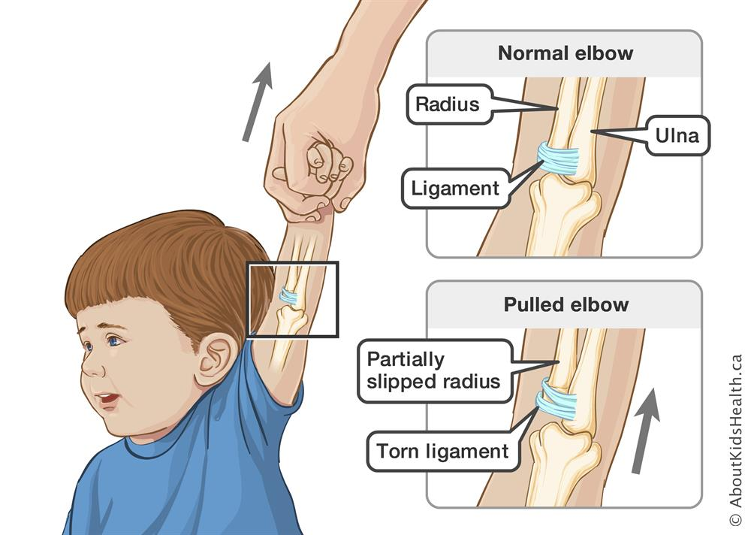
Koaptace kl. ploch - faktory
Koaptace kl. ploch LOK při plné EXT zajišťují postranní vazy (M -1,L-2), m. TB (3), m. BB (4), m. Brachialis (5), m. Brachioradialis (6) a svaly začínající na L (7) a M (8) epikondylu.
L část kloubu není mechanicky odolná vůči působení trakčních sil, hlavička radia má tendenci dislokovat (proklouznout) směrem distálně vůči ulně přes lig. annulare radii - jediná bariéra MIA
https://www.southtees.nhs.uk/resources/pulled-elbow/
Notes:
Časté u detí - náhle ho zatáhneme za EXT ruku (snaha o zábranu pádu, apod.) a hlavička radia částečně “proklouzne” ligamentem - bolest, není potřeba RTG, pokud není velký otok, “manipulace” pro návrat zpět, závěs - není nutný.

Slide 39
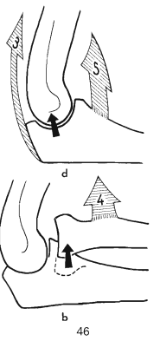
Koaptace kl. ploch - faktory
odolnost LOK vůči nárazům je zabezpečena výhradně prostřednictvím kostěných struktur
u radia se tlak disipuje směrem na hlavičku, může vést až k její fraktuře (obr. 47)
u ulny je tlak absorbován v oblasti proc. coronoideus, který je také náchylný na vznik zlomeniny, může vyústit až v posteriorní dislokaci lokte (obr. 48)
Koaptace v průběhu FLX v LOK (obr. 46) - v 90° vysoká stabilita ulny (d) – koaktivace m. triceps brachii (3) a m. brachialis (5)
Hlavička radia může být tahem m. BB (4) dislokována směrem proximálně a anteriorně (b) - limitováno integritou lig. annulare radii, v případě jeho poškození dochází k dislokaci při aktivní FLX v LOK
Kapandji, I. A. (1971). The physiology of the joints, volume I, upper limb. American Journal of Physical Medicine & Rehabilitation, 50(2), 96.

Slide 40
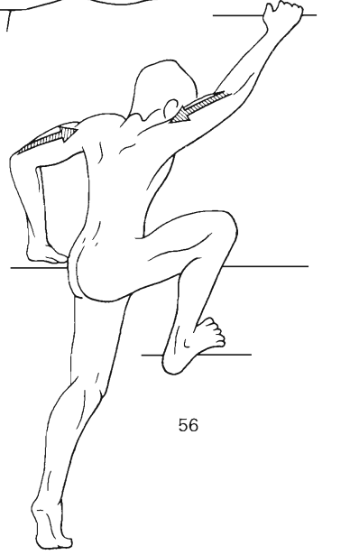
Flexory a extenzory Lokte
flexorová skupina je trochu silnější v porovnání s extenzory = mírná FLX v LOK v klidové pozici - (přímo úměrné míře “osvalení” daného jedince)
síla flexorů závisí od míry rotace v předloktí - větší síla v PRO (m. BB je více v natažení - předpětí, tudíž je následná flexe silnější a dynamičtější)
poměr efektivity FLX v LOK PRO:SUP je 5:3
síla svalů také závisí od polohy RK (nejvyšší efektivita extenzorů je v pozici, kdy paže směřuje dolů, u flexorů je to naopak - svalstvo HK je perfektně uzpůsobeno pro lezení)
Kapandji, I. A. (1971). The physiology of the joints, volume I, upper limb. American Journal of Physical Medicine & Rehabilitation, 50(2), 96.

Slide 41
m. Articularis cubiti
Původně se označovalo, že tento artikulární sval v oblasti LOK začíná pár vlákny v oblasti M hlavy m. TB a upíná se do kl. pouzdra LOK kloubu
Jeho účelem je eliminovat uskřinutí kl. pouzdra v průběhu pohybů v kloubu
Studie si kládla za cíl verifikovat existenci tohoto pomocného svalu
Na základě 20 anat. disekcí a 20 MRI snímek bylo zjištěno, že sval existuje, akorát začíná na post. diafýze humeru a upíná se nepřímo na post. aspekt kl. pouzdra a přímo do S části olecranu
Jeho funkcí je teda “táhnout” za post. apekt kl. pouzdra (zejména při EXT) a zabraňovat jeho uskřinutí mezi kl. povrchy
Menší roli sehrává i jako pomocný sval v průběhu EXT LOK
(Beneš et al., 2023)

Slide 42
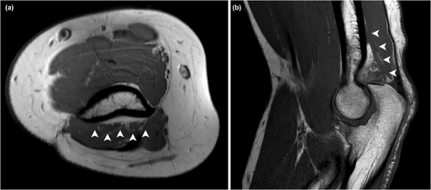
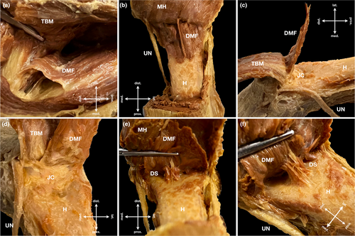
m. Articularis cubiti
Benes, M., Novotny, T., Kachlik, D., Uhlik, J., & Kunc, V. (2023). Does the articularis cubiti muscle really exist? Anatomical, histological, and magnetic resonance imaging study with a narrative review of literature. Journal of Anatomy.
Notes:
TBM - m. TB, DMF - deep muscle fibers, MH - caput mediale m. TB, UN - ulnar nerve, H - humerus, JC - joint capsule, DS - detached slips

Slide 43
Supinace a pronace
Jsou charakterizovány jako pohyby okolo longitudinální osy předloktí
Pohyby se dějí v horním i dolním radioulnárním kloubu a to tak, že radius rotuje okolo ulny
Pronace a střední postavení předloktí podporuje ulnární dukci, supinace je naopak spojena s radiální dukcí
S a P lze sledovat pouze při 90° FLX LOK a s paží fixovanou k trupu.
Provedeme-li EXT lokte, olecranon zapadne do fossa olecrani, tím dojde k uzamčení lokte a při pokusu o rotací předloktí dojde namísto toho k rotaci v ramenním kloubu

Slide 44
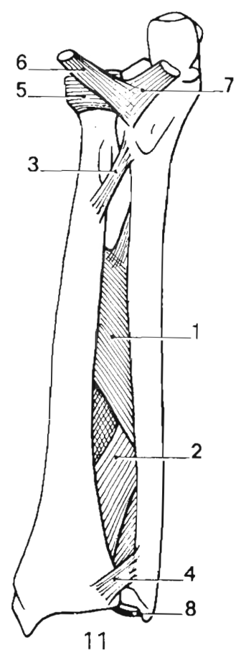
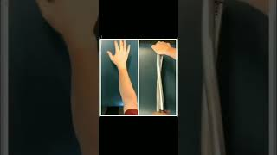
Supinace
ROM je 90°
V supinaci leží radius a ulna paralelně vedle sebe a jsou napínány struktury:
MIA - A vlákna (1) a P vlákna (2) zabraňuje dist. skluzu radia, proxim. skluzu zabraňuje humerus
ligamentum obliquum (3)
anteriorní ligamenta DRUK (4)
anulární ligamentum (5)
A vlákna LCL (6) a MCL (7) LOK
triangulár.lig. (8)
v obl. DRUK limitována především napětím pronátorů, ne tak ligamentózním aparátem
Kapandji, I. A. (1971). The physiology of the joints, volume I, upper limb. American Journal of Physical Medicine & Rehabilitation, 50(2), 96.

Slide 45
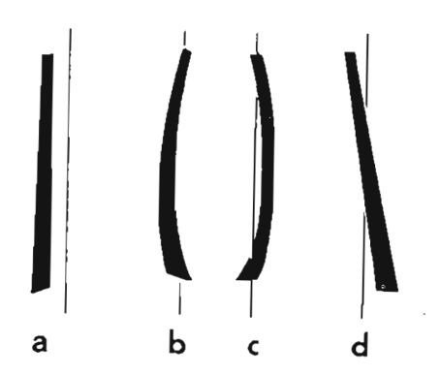
Pronace
ROM je 85°
V pronačním postavení radius kříží ulnu
  V proximální části leží radius laterálně od ulny
  V distální části leží radius mediálně od ulny
  Rotaci hlavičky radia kolem ulny výrazně limituje lig. quadratum
Kapandji, I. A. (1971). The physiology of the joints, volume I, upper limb. American Journal of Physical Medicine & Rehabilitation, 50(2), 96.

Slide 46
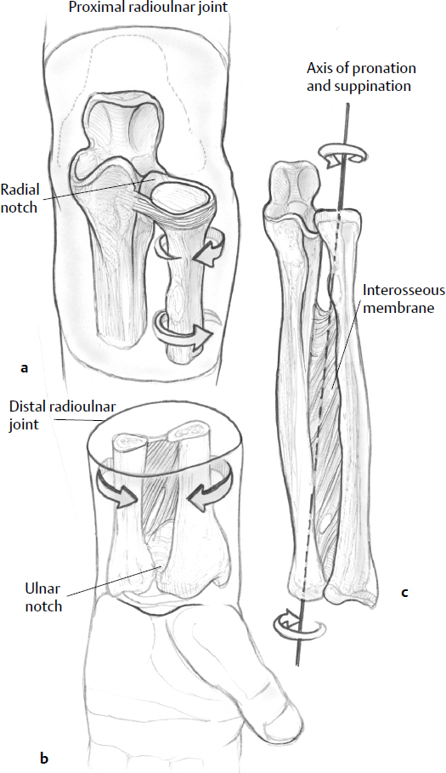
PRUK
Kolový kloub, tvořen kl. plochami circumferentia articularis capitis radii (kl. hlavice) a incisura radialis ulnae (jamka)
Při rotačních pohybech je hlavička radia fixována O-F prstencem tvořeným incisurou radialis ulnae a lig. annulare radii
Celá circumferentia je pokryta chrupavkou, ale jedna její části nepřichází do kontaktu s U, pouze artikuluje s lig. annulare radii (leží přímo na circumferentii - nemůže retrahovat, spíše tendence k laxicitě a zvýšení ROM, než naopak)
(Matthijs et al., 2003)
https://radiologykey.com/forearm-fractures-2/

Slide 47
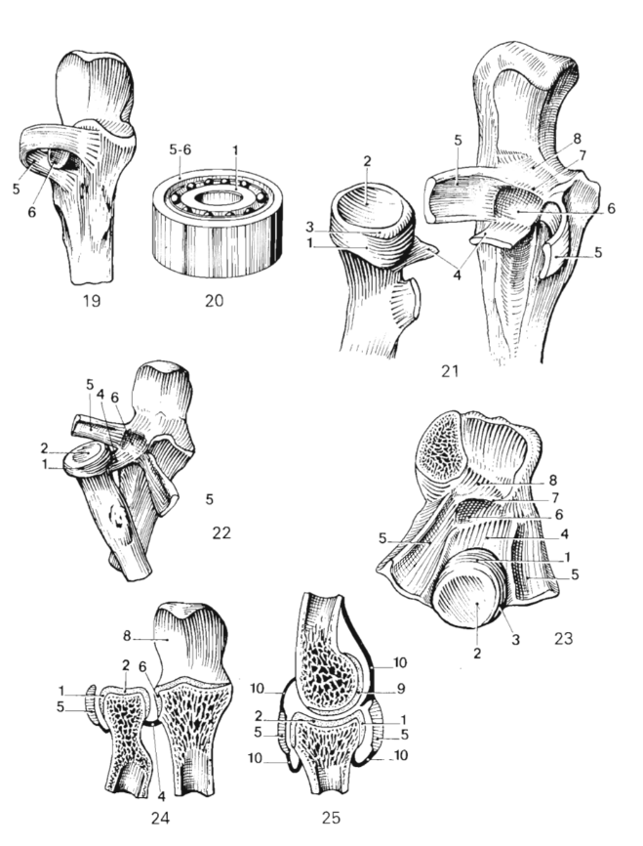
PRUK
Hlavička radia se svým cylindrickým okrajem (1), kryta chrupavkou
Miskovitý tvar plochy hlavičky radia (2) artikuluje s capitulum humeri
fibrooseální prstenec (obr. 19) kryje radiální zářez na ulně (6), který je kryt také chrupavkou a je oddělen od incisury předělem (7)
anulární ligamentum (5) obsahuje silná fibrózní vlákna, vlastnost jak ligamenta stabilizujícího pozici caput radii k incisuře radialis ulnae
Anulární ligamentum má 3 pruhy:
ligamentum olecranohumerale (olecranum-epikondyl)
ligamentum humerocoronoideum (epikondyl-processus coronoideus)
ligamentum obliquum (olecranum-processus coronoideus)

Slide 48
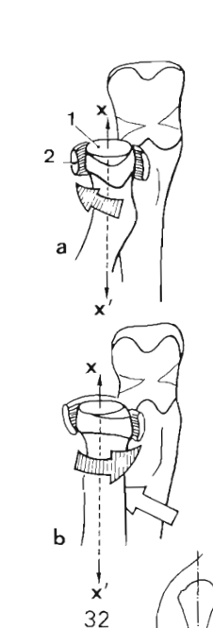
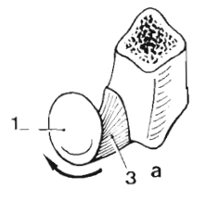
PRUK - dynamika
Hlavním pohybem v PRUK je rotace hlavičky radia (1) kolem své osy xx', fixované fibrooseálním prstencem (2).
Rotační pohyb hlavičky radia je limitován napětím lig. quadratum (3)

Slide 49
PRUK - dynamika
při SUP se hlavička dostává svým delším rozměrem do horizontály a tělo R se více vzdaluje od U, v plné SUP tuberositas radii směřuje A - hlavička palpovatelná spolu s úponem m. BB a bursou v hloubce fossa cubitalis
při plné PRO tuberositas radii směřuje P-L, hlavička vytlačuje mírně tkáně EXT a tady je hlavička přístupná povrchovější palpaci a terapeutickým intervencím
Při PRO v PRUK rotuje hlavička radia kolem své osy xx'

Slide 50
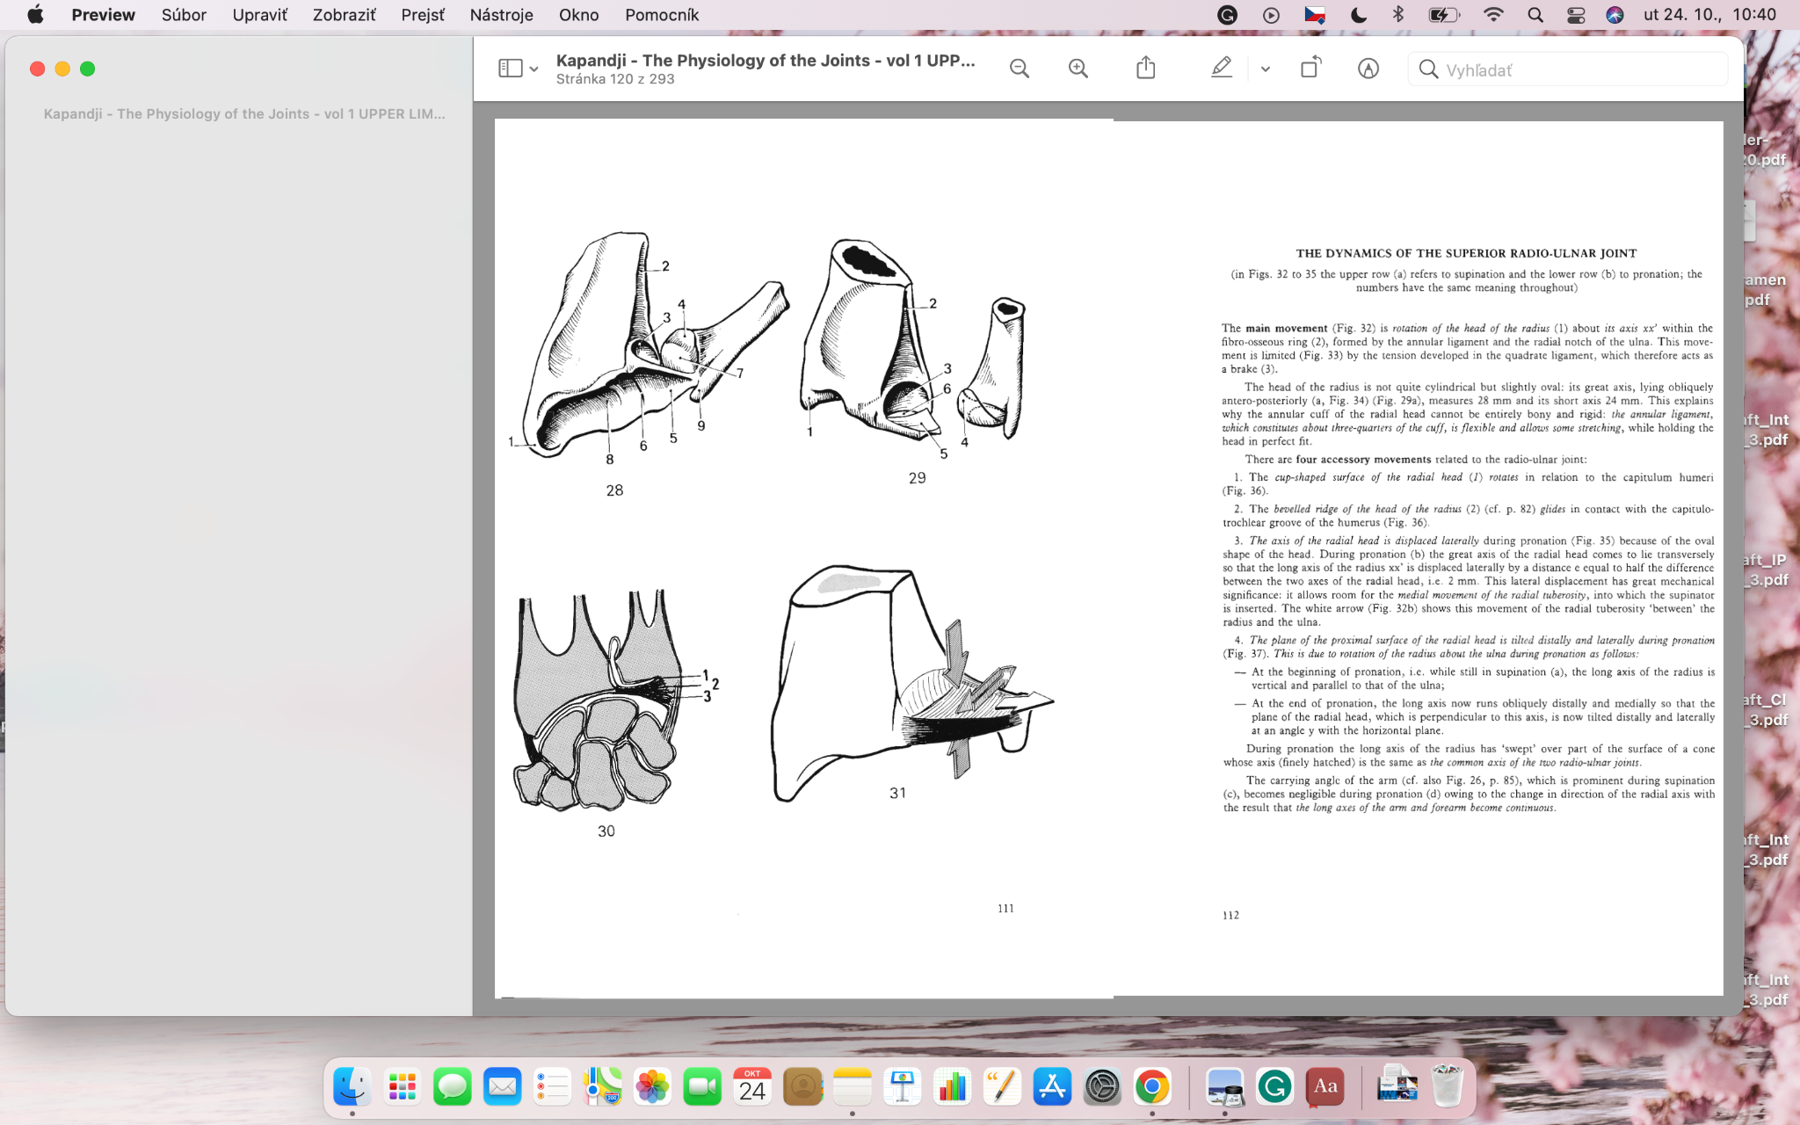
DRUK
Trochoid, pohyb s 1 stupněm volnosti (rotace)
Mezi R a U vložen discus articularis (5):
vyplňuje prostor mezi hlavicí ulny a os triquetrum
chová se jako elastický “polštář”, který je komprimován v průběhu UD zápěstí
proximální okraj disku (kryt chrupavkou) je v kontaktu s distální částí hlavice ulny (7)
distální okraj disku (kryt chrupavkou) je v kontaktu s karpálními kůstky a částí radia (8), processus styloideus radii (1)

Slide 51
DRUK
Discus articularis v oblasti DRUK plní několik funkcí:
spojuje R a U
poskytuje duální kloubní povrch (proximálně s hlavičkou ulny, distálně s karpálními kůstky), hlavička ulny není v kontaktu s karpálními kůstkami
odděluje RU kloub od RC kloubu (obrázek 30), to neplatí např. pokud je diskus perforován
koresponduje s funkcí “menisku” a podléhá trakčním, kompresním, a a střižním silám) (obrázek 31)

Slide 52
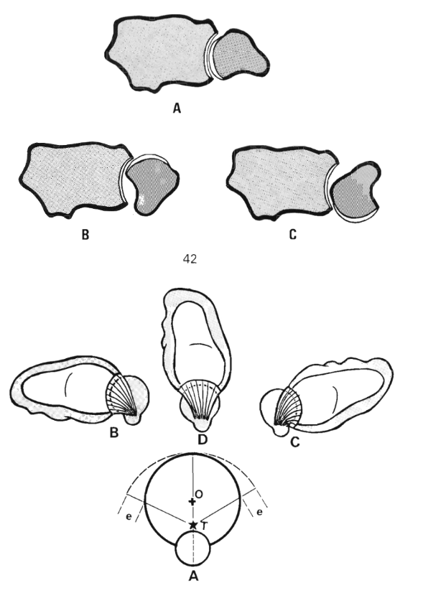
DRUK - dynamika
PRO v DRUK se děje ROT R kolem hlavice U
Ve středním postavení mezi S a P (42-A) nacházíme maximální stabilitu distálního i proximálního radioulnárního skloubení, s maximálním napětím ligamentózního aparátu
Maximální kontakt mezi hlavičkou ulny a jamkou na radiu
  maximální napětí kloubního pouzdra (v DRUK vybíhá v tzv. recessus sacciformis)
  maximální napětí discus articularis (D)
  při max. S a PRO discus v min. napětí (B a C)

Slide 53
DRUK - dynamika
Při plné S či PRO ale dochází k napětí MIA
V pozici max. stability (střední postavení mezi S a PRO), je discus nejvíce napjatý a MIA relativně volná s výnimkou napnutí kontrakcí svalů, které se v její blízkosti upínají
Kl. povrch DRUK a jeho kongruence je nejvíce zajištěná skrze 2 anatomické struktury, které jsou bohužel v terapii velice často opomíjená: MIA a triangulární ligamentum (discus articularis)

Slide 54
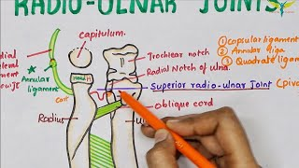
PRUK a DRUK - anatomie

Slide 55



Supinace - svaly
Svaly supinace jsou (obr. 55 a 56):
m. Supinator (1) “omotává se” kolem krčku radia, jeho kontrakcí dochází k jeho “odvíjení” (obr. 56a)
m. BB (2) upínající se do tuberositas radii (obr. 56b) vykonává svou kontrakcí trakci a nejvíce efektivní je při FLX v LOK 90st.

Slide 56



Pronace - svaly
Svaly pronace jsou:
m. Pronator quadratus (1) omotaný kolem distál. konce ulny, jeho kontrakcí dochází k “odvíjení” R kolem U (obr. 58)
m. Pronator teres (2) svojí kontrakcí působí mírně trakčně, je slabým pronátorem, především při plné EXT LOK
Pronátory jsou slabší než supinátory, zvýšit jejich sílu můžeme např. simultánní abdukcí v RK
m. Brachioradialis je také pronátor či supinátor (z max. pozic)
Pronace - n. medianus, supinace - n. radialis a musculocutaneus

Slide 57

Patologie v obl. předloktí a jejich vliv na PRO a SUP
Fraktura kostí předloktí (obr. 59 a 60):
dislokace úlomků závisí na výslední síle působení svalového tahu v oblasti kosti
Fraktura horní ⅓ radia (obr. 59), supinátory tahají za horní část fragmentů a pronátory za dolní část (horní segment dislokován v maximální SUP, spodní v maximální PRO)

Slide 58

Patologie v obl. předloktí a jejich vliv na PRO a SUP
Fraktura střední části radia (obr. 60):
dislokace úlomků je méně závažná, PRO infer. segmentu m. pronator quadratus a SUP super. segmentu je kontrolována napětím m. pronator teres
Při korekci těchto fraktur je kromě nutné fixace potřebné i zachování normálního “zakřivení kostí”, obzvláště radia (např. A-konkávní - jinak omezení PRO)

Slide 59


Patologie v obl. předloktí a jejich vliv na PRO a SUP
Fraktura spodní části radia (obr. 63):
laterální náklon radia (A) - inkogruence DRUK a excesivní napínání discus articularis
v případě nepřesné korekce či úplném rozdrcení disku při působení velmi velké externí síly, dochází k závažnému omezení rotačních pohybů předloktí
v některých případech dojde k utržení úponu discus articularis z oblasti processus styloideus ulnae (B-Gérard-Marchantova fraktura), a to způsobí: dislokaci DRUK s diastázou limitovanou pouze napětím MIA, závažnou distenzi LCM zápěstí
u fraktury distál. č. R dochází také k P dislokaci, je narušena kongruence kl.ploch R a U, závažné omezení rotačních pohybů

Slide 60

Patologie v obl. předloktí a jejich vliv na PRO a SUP
Dislokace DRUK:
může být samostatně, anebo přidružená u zlomenin diafýzy radia, zložitá terapie (repozice či operační řešení)
Dislokace hlavičky radia:
často spojena s frakturou ulny (obr. 62) způsobenou přímým násilím (Monteggiova zlomenina)
proximální dislokace je často způsobena kontrakcí m. BB, aby jí bylo zabráněno je nutná chirurgická rekonstruke lig. annulare radii

Slide 61

Kompenzace PRO a SUP
Supinace předloktí (obr. 65):
Ramenní kloub neparticipuje na SUP pohybu - paralýza supinátorů není tak lehko kompenzovatelná
Kompletní paralýza vzácná, zčásti kompenzuje m. BB (dvojí inervace)
Pronace s dopomocí RK (obr. 66):
Pronační pohyby mohou být zesíleny či “nahrazeny” ABD v RK

Slide 62

Kompenzace PRO a SUP
Funkční pozice předloktí se nachází mezi pozicí neutrální rotace (obr. 67 - např. jako když držím kladivo) a pozicí semi-pronace (obr. 68,69 - při psaní) - je to pozice přirozené rovnováhy mezi antagonistickými svalovými skupinami, kdy je E výdej minimalizován
Supinace “šetří” nutnou míru FLX v LOK, např. pokud bych si jídlo kládl do úst s PRO předloktí, byla by potřeba větší FLX v LOK
m. BB (feeding muscle - supinátor i flexor LOK)

Slide 63
Zdroje:
Benes, M., Novotny, T., Kachlik, D., Uhlik, J., & Kunc, V. (2023). Does the articularis cubiti muscle really exist? Anatomical, histological, and magnetic resonance imaging study with a narrative review of literature. Journal of Anatomy.
Birkbeck, D. P., Failla, J. M., Hoshaw, S. J., Fyhrie, D. P., & Schaffler, M. (1997). The interosseous membrane affects load distribution in the forearm. The Journal of hand surgery, 22(6), 975-980.
Kapandji, I. A. (1971). The physiology of the joints, volume I, upper limb. American Journal of Physical Medicine & Rehabilitation, 50(2), 96.
Küsswetter, W., & Schmid, K. (1979). Membrana interossea antebrachii--a common ligament of the radius-ulna joint. II: Submacroscopic and microscopic structure. Zeitschrift fur Orthopadie und ihre Grenzgebiete, 117(5), 776-783.
Matthijs, O. (2003). Manuelle Therapie der peripheren Gelenke: Ellenbogen, Hand. 2 (Vol. 2). Elsevier, Urban&FischerVerlag.
McGinley, J. C., Heller, J. E., Fertala, A., Gaughan, J. P., & Kozin, S. H. (2003). Biochemical composition and histologic structure of the forearm interosseous membrane. The Journal of hand surgery, 28(3), 503-510.
Morrey, B. F., Chao, E. Y., & Hui, F. C. (1979). Biomechanical study of the elbow following excision of the radial head. JBJS, 61(1), 63-68.
Rabinowitz, R. S., Light, T. R., Havey, R. M., Gourineni, P., Patwardhan, A. G., Sartori, M. J., & Vrbos, L. (1994). The role of the interosseous membrane and triangular fibrocartilage complex in forearm stability. The Journal of hand surgery, 19(3), 385-393.
Reichert, B. (2021). Palpační techniky: povrchová anatomie pro fyzioterapeuty. Grada Publishing.
Skahen JR III, Palmer AK, Werner FW, Fortino MD. The interosseous membrane of the forearm: anatomy and function. J Hand Surg Am 1997;22(6):981–985

Slide 64


Děkuji za pozornost!

